Slide 1
Waterfall TRG – Transport
Waterfall TRG de 2024
Transport
1,7
12,3
10,53
Waterfall aspiration TRG MINE UP
Baseline
Aspiration MINE UP
Dont 0,8 MTSM à capter à travers le transport hybride
Gains en disponibilité
Gains en utilisation
Gains en productivité
Tonnage TSM
+1,28 MT
+340 KT
+240 KT

Slide 2
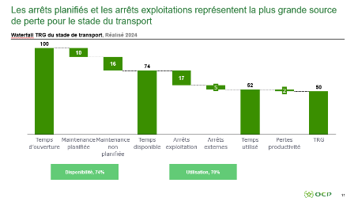
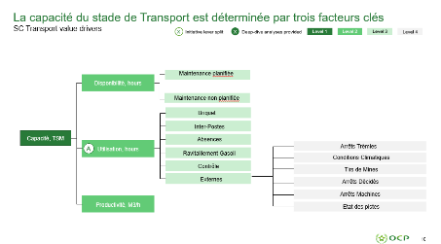
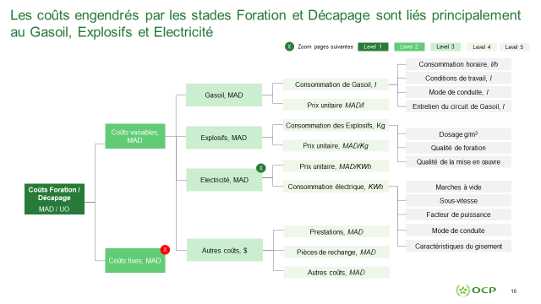
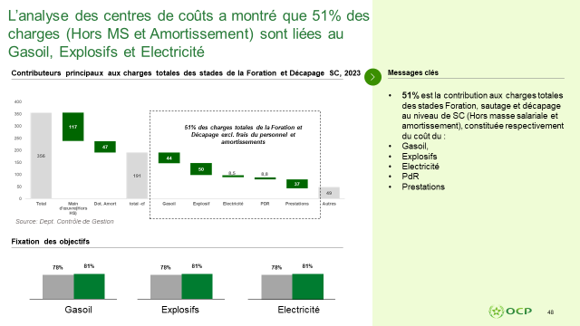
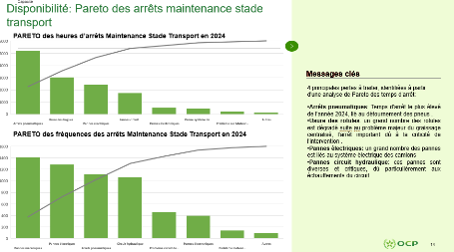
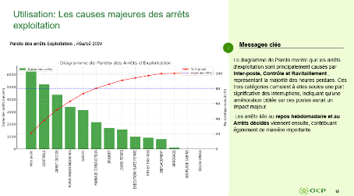
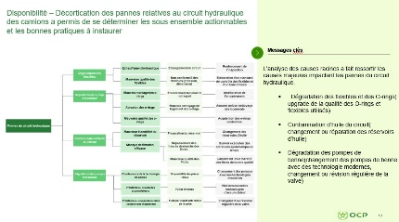
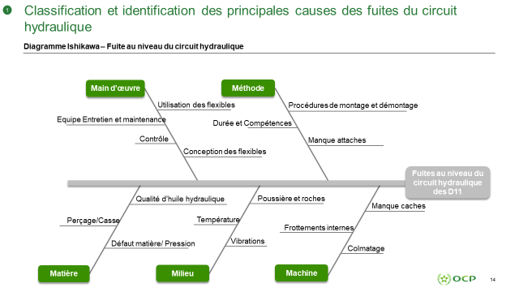
Une approche holistique, basée sur des analyses approfondies, a été suivie afin de cadrer les problématiques existantes et d’identifier les pistes d’amélioration
Analyse TRG:
Centres des coûts:
Coût
Analyse des facteurs influençant la capacité et classification des principales pertes
Évaluation des centres de coûts et identification des principaux contributeurs aux charges opérationnelles
PARETO des arrêts:
Système opérationnel
Identification et répartition des pertes majeures par équipement et corps de métier.
Analyse des impacts environnementaux:
Les émissions carbones par les camions du stade de transport sont assez importantes, et qui nécessitent d’être captés
La consommation d’eau d’arrosage des pistes présente un levier important d’amélioration
Une cadence à améliorer de réhabilitation des terrain exploités et le surfaçage des déblais
Sustainability
MRP:
Sessions de résolution de problèmes pour analyser les pertes majeures et identifier les causes racines

Slide 3
Transport SC : 26 initiatives identifiées à date permettant d’atteindre le TRG Target de 58% (1/3)
Dimension
Facteur clé
Initiatives
Amélioration potentielle
Valeur cible
Unité de référence
Fiabilisation du circuit de graissage des camions
Gain prévu de 1,7% en TD
0,19
MTSM
Fiabilisation du circuit électrique des camions HITACHI
Gain prévu de 1,5 % en TD
0,17
MTSM
Fiabilisation
Remise en état du circuit hydraulique des camions
Gain prévu de 1,3% en TD
0,15
MTSM
Disponibilité
Résolution des problèmes relatifs aux arrêtes pneumatiques des camions
Gain prévu de 3% en TD
0,35
MTSM
Prolongation des durées de vie des 02 camions KOMATSU 305 et 317 dont les HM>80000h
Gain prévu de 1,1% en TD
0,128
MTSM
Etude et conception d’une solution de prévention contre le délogement des rotules
Gain prévu de 0,8% en TD
0,09
MTSM
Amélioration technique
Résolution du problème de dégradation des pompes de benne des camions KOMATSU
Gain prévu de 0,6% en TD
0,07
MTSM
Monitoring de la charge des camions de chantier à travers la fiabilisation du Payload.
Gain prévu de 0,5% en TD
0,05
MTSM
Digitalisation
Mise en place de la maintenance prédictive des MTH
Gain prévu de 0,5% en TD
0,56
MTSM

Slide 4
Transport SC : 26 initiatives identifiées à date permettant d’atteindre le TRG Target de 58% (2/3)
Dimension
Facteur clé
Initiatives
Amélioration potentielle
Valeur cible
Unité de référence
Mise en place d’un processus d’affectation optimisé
Amélioration des méthodes
Gain prévu de 1 % en TD
0,77
MTSM
Réaménagement du plan actuel des bases de vie T1 pour assurer la proximité des équipes ;
Utilisation
Planification
Planification et optimisation des temps de ravitaillement
Gain prévu de 0,5 % en TU
0,28
MTSM
Upskilling et formation
Adaptation et mise à jour des modes opératoires de relève, contrôle et ravitaillement
Gain prévu de 1 % en TU
0,71
MTSM
Optimisation du temps de contrôle des niveaux (eau, huile…) via la remontée digitale
Optimisation
Gain prévu de 1 % en TU
0,77
MTSM
Optimisation des arrêts exploitation relatifs aux briquets, RH, JF
Prospection des solutions pour résoudre le problème de la charge circulante
Productivité
Traitement des pistes pour abattage des poussières et construction d’une nouvelle piste périphérique à T2
Gain prévu de 2 % productivité
0,24
MTSM
Amélioration technique et Optimisation
Optimisation des cycles à travers le suivi et maitrise du temps de chargement et temps de déversement
Implémentation du Transport Hybride au niveau de la mine
Gains de rendement et gain de 30% en émissions carbone
  0,817
MTSM

Slide 5
Transport SC : 26 initiatives identifiées à date permettant d’atteindre le TRG Target de 58% (3/3)
Dimension
Facteur clé
Initiatives
Amélioration potentielle
Valeur cible
Unité de référence
Couts
Optimisation
Optimisation de la Cs gasoil
Lancement des travaux des prestations de révision systématique et de la maintenance premier
Gain prévu de 6 % en CS
1,17
L/T
Amélioration technique
SMP
Digitalisation
Pilotage de la performance Via OPM
Enabler
Upskilling
Upgrade des montages et outillages des travaux de maintenance des camions
Traitement de piste (Abattage de poussière)
Recyclage des eaux de lavage
- 55% des eaux d’arrosage
M3/AN
197 000
Sustainability
Consommation d’eau
100% des eaux de lavage recyclés
10
M3/J
Valorisation
Réhabilitation des terrains exploités
A définir
Productivité

Slide 6
Les initiatives du Transport sont priorisées pour concentrer l’effort des équipes
1
Fiabilisation du circuit de graissage des camions
2
Résolution des problèmes relatifs aux arrêtes pneumatiques des camions
3
Monitoring de la charge des camions de chantier à travers la fiabilisation du Payload.
Priority 1
Priority 2
X
Disponibilité
X
Productivité
X
Utilisation
X
Enablers
X
X
4
Cost
sustainabilitty
Fiabilisation du circuit hydraulique des camions
5
Résolution du problème de dégradation des pompes de benne des camions KOMATSU
Identified initiatives
6
Etude et conception d’une solution de prévention contre le délogement des rotules
7
Résolution du problème de défaillance du système électrique des camions HITACHI
Large
8
Prolongation des durées de vie des 02 camions pilotes dont les HM>80000h
9
Mise en place de la maintenance prédictive des MTH
2
10
11
10
Mise en place d’un processus d’affectation optimisé
7
12
16
11
Optimisation des arrêts exploitation relatifs aux briquets, RH, JF
17
1
13
Priorité 1
X
4
12
Optimisation du temps de contrôle des niveaux (eau, huile…) via la remontée digitale
25
6
5
3
18
13
Adaptation et mise à jour des modes opératoires de relève, contrôle et ravitaillement
19
8
15
14
Réaménagement du plan actuel des bases de vie T1 pour assurer la proximité des équipes ;
9
14
15
Planification et optimisation des temps de ravitaillement
Business / Volume impact
22
24
16
Prospection des solutions pour résoudre le problème de la charge circulante
23
20
21
17
Traitement des pistes pour abattage des poussières et construction d’une nouvelle piste périphérique à T2
26
Prorité 2
18
Optimisation des cycles à travers le suivi et maitrise du temps de chargement et temps de déversement
19
Implémentation du Transport Hybride au niveau de la mine
20
Optimisation de la Cs gasoil
Minor
priorité 3
21
Lancement des travaux des prestations de révision systématique et de la maintenance premier
22
Développement des compétences des conducteurs
23
Professionnalisation de la maintenance sur SAP
24
Upgrade des montages et outillages des travaux de maintenance des camions
Low
High
25
Pilotage de la performance Via OPM
Feasibility / Ease of implementation
26
Réhabilitation des terrains exploités

